Slide 1

NÁZEV: Podpora výuky v technických oborech
NÁZEV ŠKOLY: S0Š Net Office, spol. s r.o, Orlová Lutyně
AUTOR: Ing. Oldřich Vavříček
TEMA: Základy elektrotechniky
ČÍSLO PROJEKTU:CZ.1.07/1.5.00/34.0458

Slide 2
Střídavý proud
Ověření teoretických výpočtů měřením - Paralelní obvod RC

Slide 3
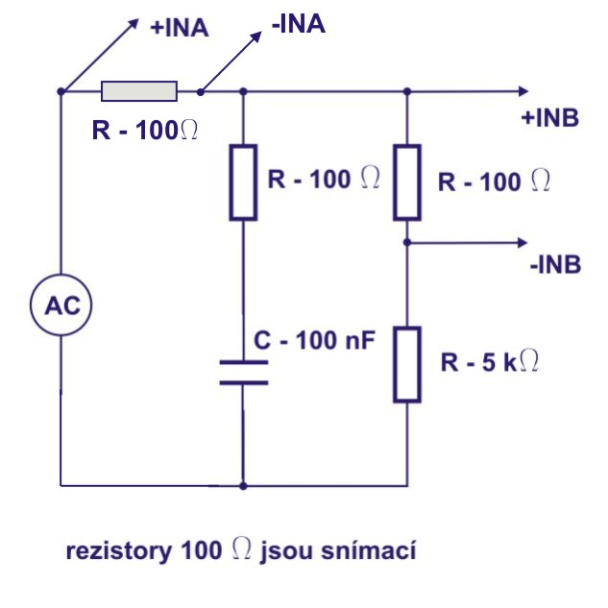
Zadání úlohy
Proveďte měření na paralelně obvodu RC podle zadaných parametrů a porovnejte teoretické předpoklady a naměřené výsledky.
Sestavte měření na paralelním obvodu RC podle schématu a vypočtěte z daných parametrů obvodu všechny proudy v obvodu, vodivost, indukční susceptanci, admitanci a fázový posun mezi napětím a proudem při frekvenci 100 a 200 Hz.
Pak tyto parametry ověřte vhodným měřením v daném obvodu. Měření proveďte při amplitudě napětí 5 V a zadané frekvenci .
Zapojte uvedený obvod (ze snímacích rezistorů 100 ohm napojte měřící sondy) na soupravu RC a proveďte měření. Výstup pak porovnejte s předchozím měřením.
Všechny výsledky měření pak porovnejte a měřením na soupravě RCDidactic. Protokol doplňte o potřebné grafy, tabulky a výstupy z měření.

Slide 4
Tabulka vypočtených hodnot
f | G | B_{C} | Y | I | I_{R} | I_{C} | ϕ
Hz | S | S | S | mA | mA | mA | °
100 | 0,0002 | 0,00006 | 0,00021 | 0,741 | 0,707 | 0,222 | 17,44
200 | 0,0002 | 0,00013 | 0,00024 | 0,835 | 0,707 | 0,444 | 32,14

Slide 5
CITACE
ANTONÍN BLAHOVEC. Elektrotechnika 2: Pro SOŠ a SOU Podnázev. Praha: Informatorium., 2010. ISBN 978-80-7333-043-9.
RCDidactic. Http://www.rcdidactic.cz/cz/ [online]. 2007 [cit. 2012-09-25]. Dostupné z: http://www.rcdidactic.cz/cz/
ANOTACE
Materiál lze použít pro výuku obvodů střídavého proudu - paralelní spojení rezistoru a kondenzátoru. V této úloze si žáci prakticky ověří chování daného obvodu při změně frekvence.
Nejdříve si žáci sestaví do tabulky teoretické výpočty, do které zobrazí požadované veličiny, které jsou vypočteny pro ideální součástky.
Vypočtené výsledky ověří prakticky měřením na skutečném obvodu a porovnají s teoretickými výpočty. Celý průběh měření zpracují v protokolu o měření.
Potřebné veličiny si žáci zjistí na měřící soupravě RCDidactic, výpočty v programu Microsoft Excel.
Žáci pracují na tomto úkolu v týmu.
Předpokládaný čas 45 min.

